Slide 1
Translation
Presenté par :
Jihen Hichri
Zied Dhouaifi

Slide 2
PLAN
01
02
03
04
Introduction
Implémentation
Démo
Conclusion

Slide 3
01
Introduction
1

Slide 4
INTRODUCTION
Dans une application web, nous sommes toujours confronté à un systéme multi-langue à mettre en place. Avec le composant Translation de Symfony, nous pouvons résoudre cette probléme en toute facilité
2

Slide 5
02
Implémentation
Installation
3

Slide 6
composer require symfony/translation
Pour l’installer, nous allons utiliser cette commande :
4

Slide 7
02
Implémentation
Configuration
5

Slide 8
#Config/packages/translation.yaml
Framework:
default_locale: ‘en’
translator:
fallbacks:
- en
Lors de l’installation, un fichier translation.yaml sera créer dans notre dossier config
6

Slide 9
02
Implémentation
Utilisation
7

Slide 10
/**
* @Route(
* "/{_locale}/trans",
* name=“trans",
* requirements={
* "_locale": "en|fr",
* }
* )
*/
Modification de la root
8

Slide 11
public function index(TranslatorInterface $trans): Response
{
echo $trans->trans('Hello');
return $this->render('trans/index.html.twig');
}
Appel du service de translation à partir du controlleur :
9

Slide 12
Création d’un fichier messages.fr.yaml
pour traduire tous les mots utiliser en
français sous le répertoire Translations.
Hello: Bonjour
I will see you tomorrow here: Je vais te voir ici le lendemain
10

Slide 13
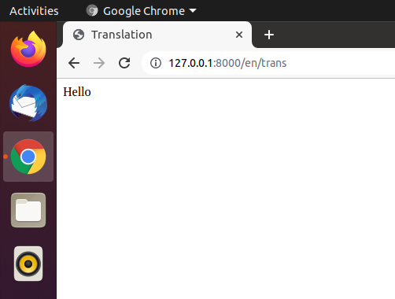
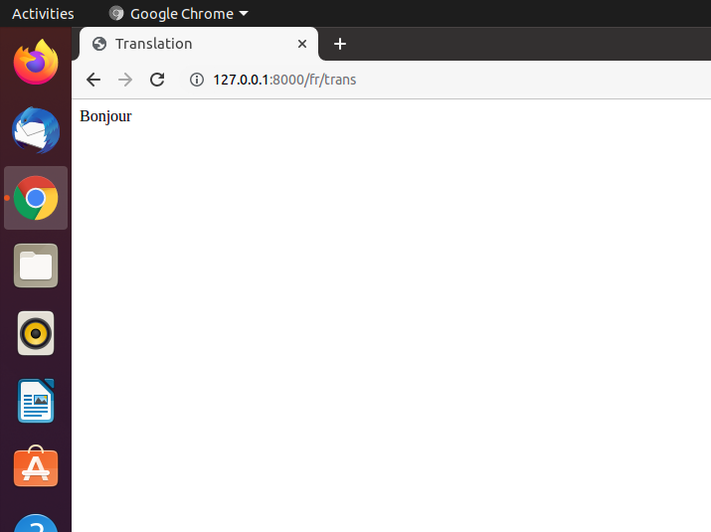
Resultat
11

Slide 14
{% extends 'base.html.twig' %}
{% block title %}Translation{% endblock %}
{% block body %}
<div>
{% trans %} I will see you tomorrow here{% endtrans %}
</div>
{% endblock %}
Utilisation directe du translation dans le fichier twig:
12

Slide 15

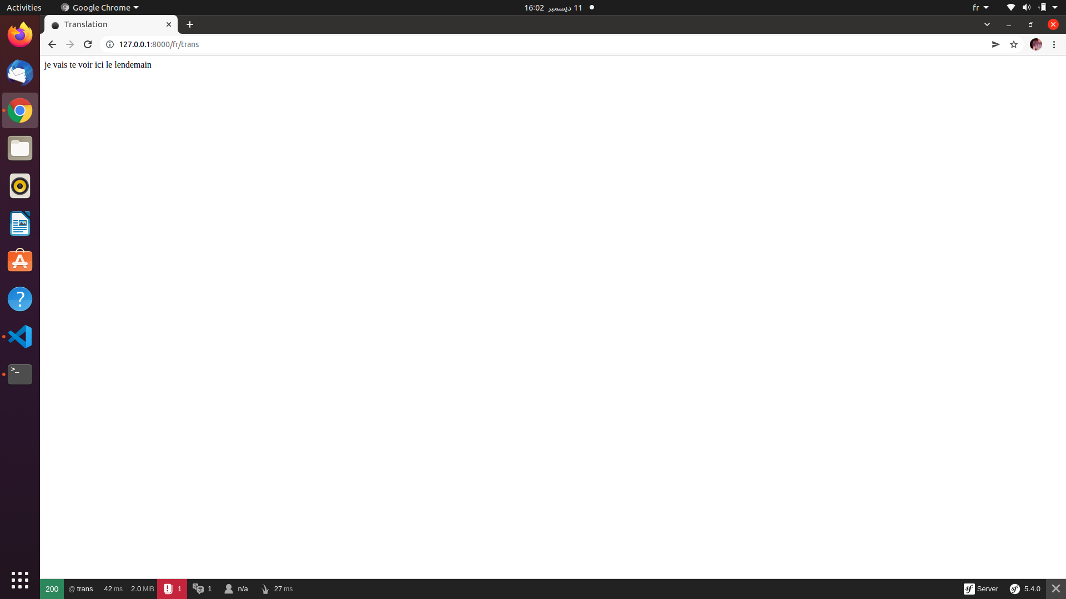
Resultat
13

Slide 16
03
Démo
14

Slide 17
04
Conclusion
15

Slide 18
Conclusion
Dans le monde de l’informatique, les développeurs cherchent à optimiser leur temps préoccupent de la performance d’une application web, et pour cela, Symfony fourni une architecture, des composants et des outils aux développeurs, qui permet de réaliser rapidement des applications Web complexes.
16
Notes:
<number>

